Slide 1

Arquitectura Cloud – Inmobiliaria Chamartín
Modulo: Modulo Profesional Optativo
Alumno: David Tío Vallejo

Slide 2

¿Por qué AWS?
Para el caso de esta empresa Inmobiliaria Chamartín es más conveniente el uso de la arquitectura cloud con Amazon Web Services que con otro como Misrosoft Azure porque:
Porque Amazon Web Services es escalable desde el min 0 desde que se contrata, es decir tienes una posibilidad de redundancia increíble si necesitas escalar unas cuantas instancias o servidores lo puedes añadir a ti arquitectura sin problemas.
Es muy compatible con windows en nuestro caso como vamos a usar todo con windows tanto con windows 11 pro y windows server en la empresa, podemos aprovechar al máximo los servicios de AWS sin ningún problema.

Slide 3
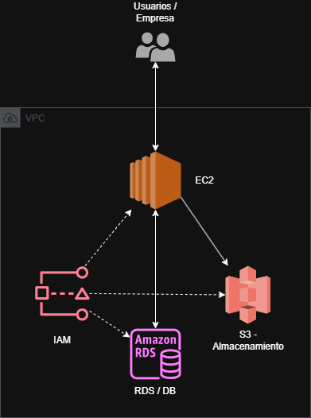
Diagrama de la arquitectura
Los usuarios del sistema pueden acceder al sistema a través de EC2, que es el servidor principal en la nube.
EC2 se comunica con RDS para asi poder gestionar la base de datos de los clientes.
Los documentos importantes se guardan y gestionan en S3.
IAM: controla los permisos de acceso a todos los servicios
Y todo el trafico circula por VPC, es decir la red privada de AWS. Pero teniendo en cuenta de aque los usuarios acceden desde fuera.

Slide 4

Servicios utilizados
ECS: Servidor web de la inmobiliaria.
RDS: Base de datos de clientes e inmuebles.
S3: Almacenamiento de fotos y documentos.
IAM: Control de accesos y permisos.
VPC: Red privada virtual

Slide 5
Estimación de costes
Servicio | Especificaciones | Coste / mes
EC2 | t3.medium · 2 vCPU · 4GB RAM · Windows Server | 0€
RDS | MySQL · db.t3.micro · 20GB almacenamiento | 0€
S3 | 50GB almacenamiento · transferencia estándar | 2€
IAM | Usuarios, roles y políticas ilimitadas | 0€
VPC | Red privada · subredes · tablas de enrutamiento | 0€
Total |  | 2€ / mes
Dado a que AWS ofrece un free tier durante el primer año, el coste inicial es mínimo unos 2€. Esta seria una tabla con los costes estimados durante el primer año.

Slide 6
Estimación de costes
Servicio | Especificaciones | Coste / mes
EC2 | t3.medium · 2 vCPU · 4GB RAM · Windows Server | 30€
RDS | MySQL · db.t3.micro · 20GB almacenamiento | 15€
S3 | 50GB almacenamiento · transferencia estándar | 2€
IAM | Usuarios, roles y políticas ilimitadas | 0€
VPC | Red privada · subredes · tablas de enrutamiento | 0€
Total |  | 47€ / mes
Y este sería el coste de la empresa después del año con free tier

Slide 7

Conclusión
AWS es la solución más adecuada para Inmobiliaria Chamartín por su escalabilidad y compatibilidad con Windows.
El coste es muy reducido gracias al Free Tier, especialmente durante el primer año.
La arquitectura propuesta cubre todas las necesidades de la empresa de forma segura a través de la VPC e IAM.

